Slide 1
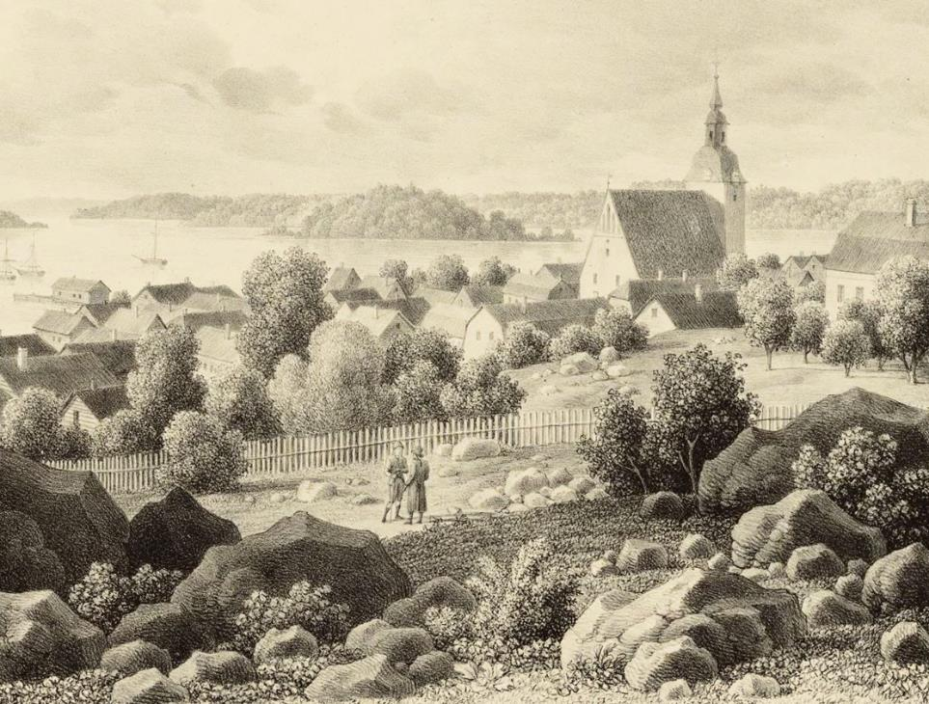
20. Kulttuurin uudet tehtävät
Tuntidiat, sivut 173–183

Slide 2

Kansallisen heräämisen ensiaskeleet
Tieteellinen kiinnostus Suomen kieltä, kulttuuria ja historiaa kohtaan oli virinnyt jo 1700-luvun jälkipuoliskolla.
Euroopan kansallisromanttiset virtaukset saivat jalansijaa yliopistopiireissä 1810-luvulta lähtien.
Yliopistoväki heräsi ajatukseen suomalaisista omana kansanaan.
Turun akatemian piirissä syntynyttä kansallisromanttista liikettä kutsutaan Turun romantiikaksi.

Slide 3
Turun romantiikka
Tavoitteet:
suomen kielen aseman parantaminen
sivistystason kohentaminen
kansallistunteen herättäminen
suomenkielisen kulttuurin kehittäminen.
Mutta:
Sivistyneistö oli hyvin ruotsinkielistä. Suomen osaajista oli pulaa.
Liikkeellä oli viranomaisten tuki kunhan toiminta ei haiskahtanut poliittisesti vaaralliselta nationalismilta.

Slide 4
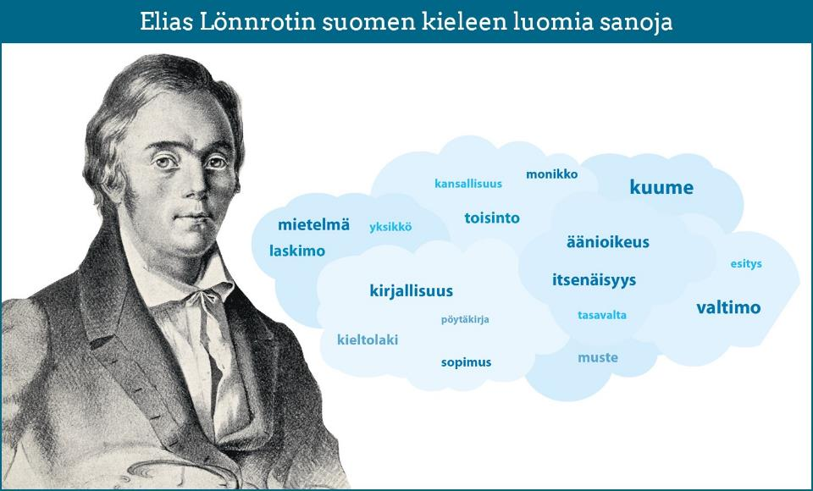

Slide 5
Kieliolot muuttuvat hitaasti
Kun valtiollinen yhteys Ruotsiin katkesi, suomesta tuli kertaheitolla enemmistön äidinkieli.
Ruotsin kieli oli kuitenkin edelleen maan virallinen kieli.
Lukuun ottamatta uskonnollista kirjallisuutta suomenkielistä tekstiä ei juuri ollut saatavilla.
Toisaalta suomea käytettiin varsin yleisesti esimerkiksi kirkossa ja oikeuslaitoksessa.
Ruotsin kielen hallinnossa ja esimerkiksi yliopistossa säilyi vankkana vielä 1900-luvullakin.

Slide 6

Ote vuoden 1863 kieliasetuksesta
”…Vaikka Ruotsin kieli edellensä pysyy maan virallisena kielenä, julistetaan Suomen kieli kuitenkin yhtä oikeutetuksi edellisen kanssa kaikissa semmoisissa asioissa, jotka välittömästi koskevat maan nimenomaan suomalaista väestöä; jonka johdosta suomenkielisiä kirjoituksia ja asiakirjoja tästä lähin pitää esteettömästi kaikissa Suomenmaan tuomio­istuimissa ja virastoissa vastaan otettaman…”
Dokumenttitehtävä: Vuoden 1863 kieliasetus
Lue kieliasetus ja pohdi: Mikä oli sen merkitys?

Slide 7
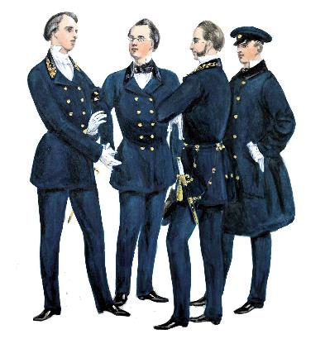
Valvottu yliopisto
Venäjän valtaapitävät pelkäsivät maan yliopistojen muodostuvan vallankumouksellisten aatteiden pesäpaikoiksi muun Euroopan tapaan.
Viranomaiset valvoivat opiskelijoiden puuhia tarkasti myös Suomessa.
Juhlimista ja kolttosia lukuun ottamatta opiskelijat olivat kuitenkin säyseitä. Useimpien tavoite oli tuottoisa virkaura.
Tutkimustyö suuntautui kansallisiin tieteisiin kuten historiaan ja kielitieteeseen. Ne eivät olleet poliittisesti vaarallisia.

Slide 8
Kansalliset riennot
SANOMALEHDISTÖ
Turun Wiikko-sanomat
Saima
Mehiläinen
Åbo morgonblad
SEURATOIMINTA
Lauantai-seura
Suomalaisen Kirjallisuuden Seura
Flora et Fauna Fennica -seura
TUTKIMUS
kansanrunous
kielitiede
historia
maantiede
kansantieteet
KIRJALLISUUS
Kalevala
Vänrikki Stoolin tarinat
Välskärin kertomuksia
Maamme-kirja

Slide 9
Kansallisromanttinen kuvataide
Ennen Suomen taideyhdistyksen perustamista 1846 Suomessa ei ollut taiteen opetusta eikä taidemuseota.
Taideyhdistys piti yllä piirustuskoulua, järjesti taidenäyttelyitä ja jakoi stipendejä.
Stipendien turvin moni nuori taiteilija jatkoi opintojaan ulkomailla esimerkiksi Düsseldorfin taideakatemiassa, joka oli tunnettu maisemamaalauksessa.
”Kansallistaiteilijoiksi” nousseet maalarit tallensivat Suomen maan ja kansan töihin, jotka edelleen vaikuttavat tapaamme katsoa suomalaista ”kansallismaisemaa”.

Slide 10
Empire eli keisarityyli
Vertaa
Uusklassiset antiikin tyyli-ihanteet kulkeutuivat Suomeen jo Ruotsin vallan aikana ns. kustavilaisena tyylinä.
Empire-tyylillä tarkoitetaan Napoleonin aikana muotiin tullutta uusklassismia, joka kukoisti Euroopassa 1800-luvun puoliväliin saakka.
Suomi sai vaikutteita Pietarista, mikä näkyy esimerkiksi Helsingin Senaatintorin arkkitehtuurissa.
Biedermeier
Biedermeier-tyyli oli empiren muunnos, jossa pyrittiin käytännöllisyyteen ja edullisuuteen.
Yksinkertaisemmat ja halvemmat ratkaisut vetosivat porvariston makuun.
Tyyli levisi Suomeen Saksasta.
Notes:
Kalvon linkitys vie Senaatintorille Google Street Viewn avulla.

Slide 11
